Slide 1
Ալեքսանդրա Շահբազյան
Հյուսիսային դպրոց 2․1 դասարան

Slide 2
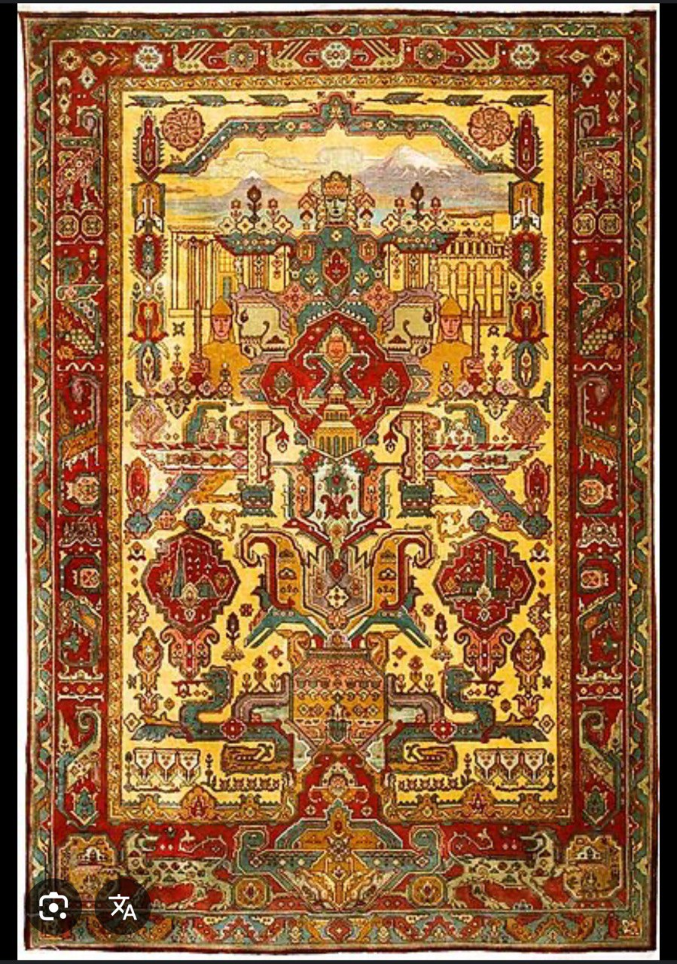
Տեղեկություններ հայկական գորգերի մասին
տ

Slide 3
Հայաստանում գորգագործությունը՝ իբրև արհեստ զարգացած է եղել դեռևս վաղ ժամանակներից։ Պատմական Հայաստանում գորգերն ու կարպետները համարվում էին առաջին անհրաժեշտության իրեր։ Դրանք փռում էին հատակին, կախում պատերից և գործածում որպես ծածկոց։ Գրեթե բոլոր բնակավայրերում գործում էին կարպետներ՝ քիլիմներ, ծածկոցներ, վարագույրներ, թամբեր, խուրջիններ, վերմակներ, աղի տոպրակներ, ձիու ծածկոցներ և գորգեր։ Այս արհեստն այնքան սերտ էր կապված առօրյա կյանքի հետ, որ այն իմանալը պարտադիր էր։ Գորգը նաև հայ աղջիկների օժիտի անբաժանելի մասն էր, ուստի վաղ հասակից նրանք սովորում էին այս արհեստն ու գործում իրենց օժիտի գորգերը։

Slide 4
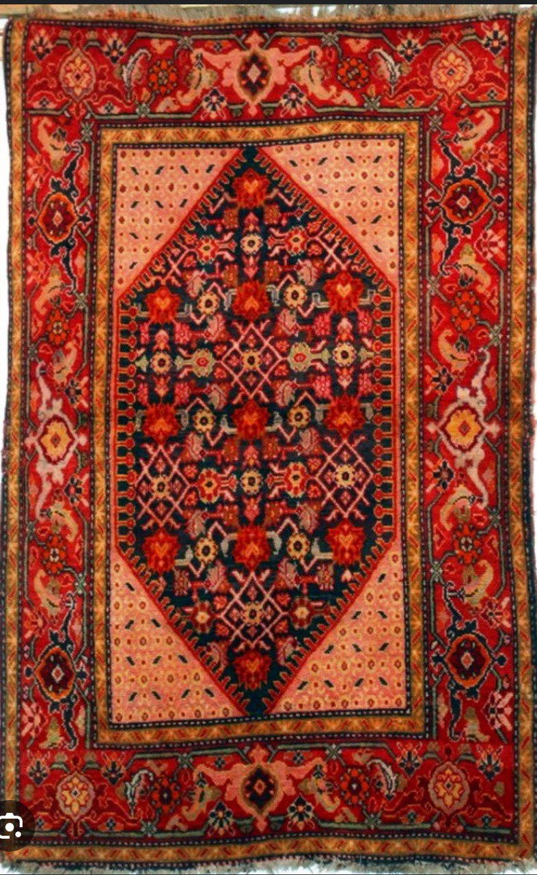

Slide 5
Հայկական գորգի առանձնահատկությունը
Հայկական գորգերը ներդաշնակ գունավորումներ են ունեցել շնորհիվ կարմիրի, սպիտակի, կապույտի, կանաչի, դեղինի և դրանց տարատեսակների: Դեղին գույնը ստացել են դեղնածաղկից, կարմիր գույնը՝ որդան կարմիրից, ինչպես նաև տորունի արմատներից, կանաչ գույնը՝ ընկույզի կեղևներից, որից կարելի էր ստանալ նաև շագանակագույնի երանգները: Նռան կեղևից ստացել են սև գույնը, կապույտ գույն ստանալու համար օգտագործել են տարբեր բույսերից ստացված ներկերն իրար խառնելու տեխնոլոգիան, բայց հիմնականում Հնդկաստանից ներկրվում էր ինդիգո հայտնի ներկանյութը: Միջնադարում հայկական գորգերի հռչակը մեծապես պայմանավորված էր որդան կարմիրից ստացված երանգներով, և դրա շնորհիվ արաբական խալիֆաթի դարաշրջանում հայկական գորգերն անվանում էին նաև «կարմիր գորգեր»:
Հայկական գորգերի առանձնահատկություններից էր նաև, որպես հումք օգտագործվող «բալբաս» տեսակի ոչխարի բուրդը, ինչպես նաև լայն տարածում ուներ անգորյան այծի բուրդը: Այն շրջաննրում, որտեղ զարգացած էր բամբակի և մետաքսաթելի մշակումը, լայնորեն կիրառվում էր նաև բամբակ և մետաքսաթել:

Slide 6
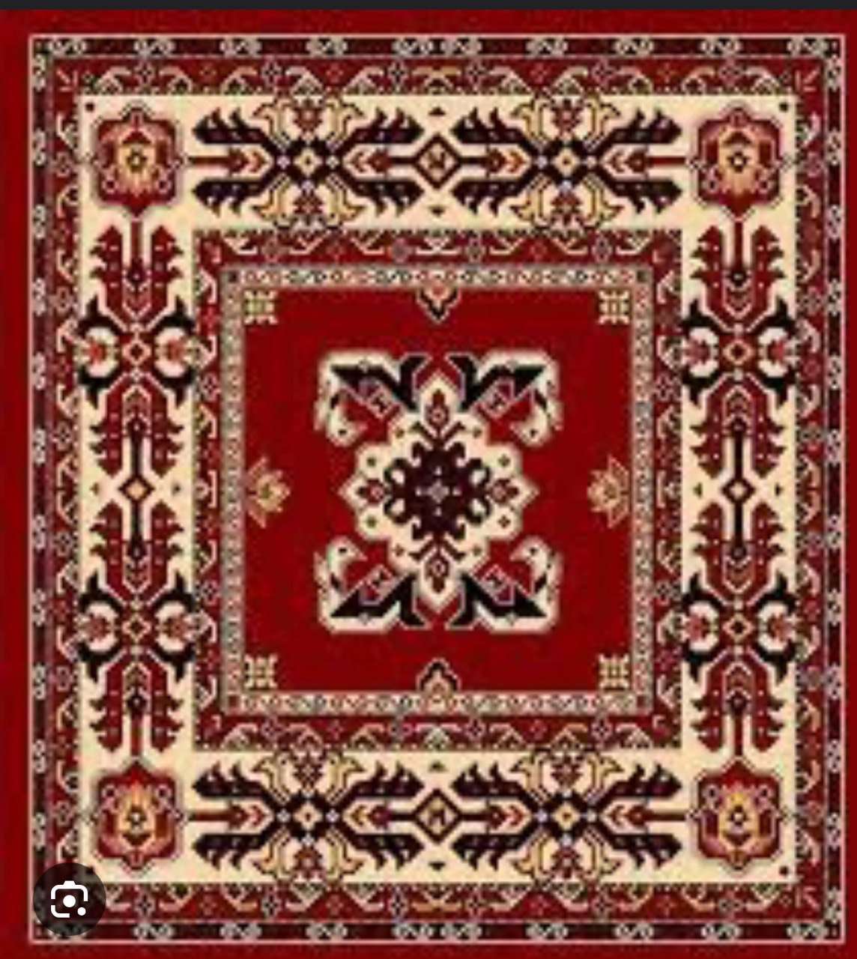

Slide 7
Հայկական գորգերի գլխավոր առանձնահատկությունը դրանց զարդանախշերն են, քանի որ դրանցից և ոչ մեկը հենց այնպես հյուսված չէ, ամեն զարդանախշ ունի իր նշանակությունը և իմաստը: Հայկական գորգերը իրենց մեջ կրում են մեծ քանակությամբ ծիսական, պատկերային և գաղափարական զարդանախշեր: Հայկական գորգերում օգտագործված զարդանախշերը լայնորեն կիրառվել են նաև քանդակագործության, մանրանկարչության, ճարտարապետության, արծաթագործության մեջ:

Slide 8
Վիշապագորգ
Հայկական գորգերի թերևս ամենատարածված տեսակը վիաշապագորգն է: Հայկական լեռնաշխարհի տարածված խորհրդանիշներից են վիշապները և միշտ չէ, որ վիշապները խորհրդանշել են չարը և չարիքը: Վիշապը խորհրդանշում էր լոկ տարերքը, որը կարող էր լինել և՛ չարը, և՛ բարին:
Վիշապագորգերը սովորաբար ունենում են վիշապների, Կենաց ծառի, փյունիկի պատկերներ, նաեւ եռանկյունաձեւ, ատամնավոր շեղանկյունով և հավերժության նշանով զարդանախշեր: Վիշապագորգերը սովորաբար ներկվել են որդան կարմիրով: Վիշապագորգերը հայերի համար ուրույն նշանակություն ունեն: Այն հաղթության խորհրդանիշ է: Հայոց ռազմի ու զորության Աստծուն՝ Վահագնին վիշապաքաղ են ասում, այսինքն՝ վիշապին՝ չարին, քաղող, սանձող, հնազանդեցնող: Հայերը հավատում էին, որ եթե տանը վիշապագորգ ունեն, ուրեմն պաշտպանված են չար ուժից, քանզի վիշապին արդեն հնազանդեցրել են, ենթարկեցրել:

Slide 9
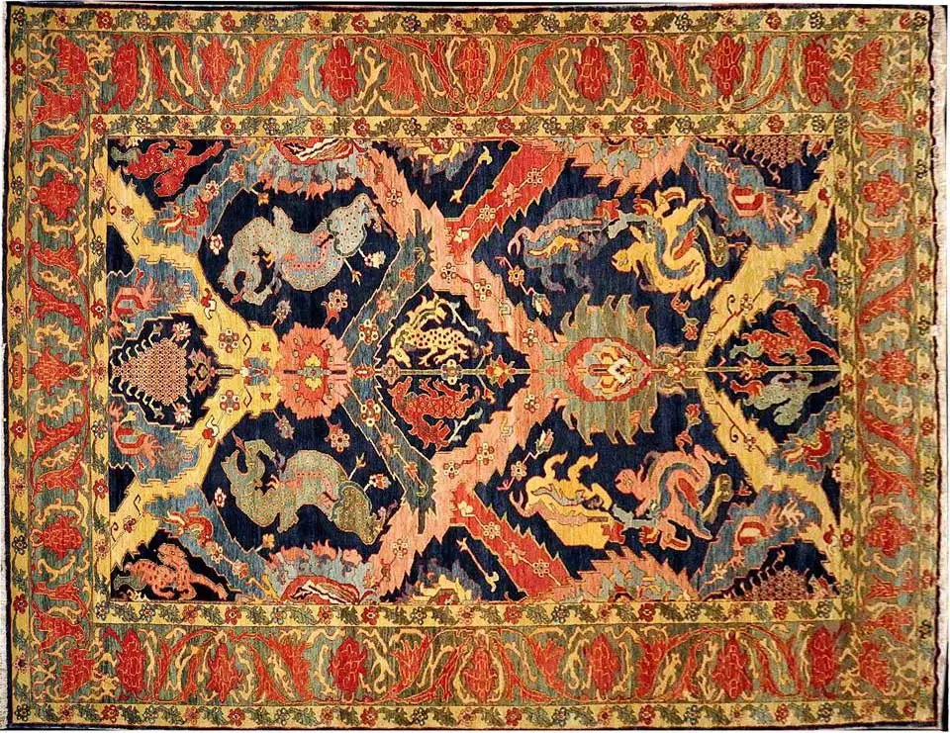

Slide 10
Հայկական գորգն այսօր
Հայկական գորգն այսօր էլ իր ուրույն տեղն է գրավում հայկական մշակույթում: Չնայած, որ անընդհատ տեղի են ունենում տեխնոլոգիական նորամուծություններ, սակայն հայկական գորգը շարունակում է մնալ որպես կենցաղի և մշակութային ժառանգության անբաժան մասնիկ: Չնայած գիտատեխնիկական առաջընթացի հայկական գորգերը չեն կորցնում իրենց արժեքը:

